Slide 1


СОЛНЕЧНАЯ
ДОМАШНЯЯ ИГРОТЕКА
АВТОР-СОСТАВИТЕЛЬ:
УЧИТЕЛЬ-ЛОГОПЕД
КОЖЕМЯКО И.М.

Slide 2


Slide 3
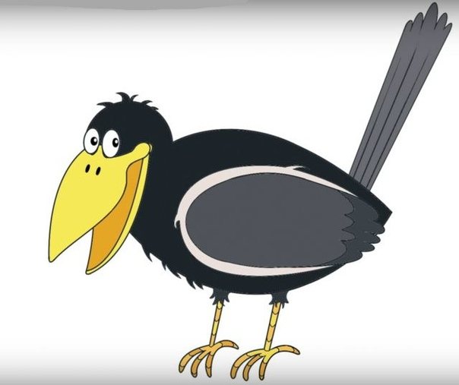
ИГРА СО СЛОВАМИ:
«О ЧЕМ ГОВОРИТ ВОРОНА»
КАР…ТОШКА
КАР…ТИНКА
КАР…АМЕЛЬ
КАР…МАН
КАР…ТОНКА
КАР…АПУЗ
КАР…ТУЗ
КАР…НИЗ
КАР…ТИНА
«ИЗМЕНИ СЛОВО»
ПЕРЕСТАВИВ УДАРЕНИЕ:
МУКА
ЗАМОК
ХЛОПОК
КРУЖКИ
СОСТАВЬ С ПАРАМИ СЛОВ ПРЕДЛОЖЕНИЯ

Slide 4
«ДАВАЙТЕ ПОЗНАКОМИМСЯ»
(ОДУШЕВЛЕНИЕ ПРЕДМЕТОВ)
Ребенок одушевляет различные предметы, превращается в них и рассказывает «о себе»:
Давайте познакомимся, я – терка.
Конечно я дырявая, металлическая. Мое любимое занятие тереть, измельчать все, что попадет мне на спинку. Живу я на кухне… и т.д.
А теперь «одушевите» – мяч, утюг, кастрюльку, диванную подушку, стиральную машину, холодильник….
«ПОТЕРЯЛАСЬ БУКВА»
НАЙДИ ОШИБКУ
МЫ СКАТАЕМ СНЕЖНЫЙ КОМ
И ПОСТРОИМ КУКЛАМ ТОМ. (ДОМ)
ГОВОРИТ СОСЕД –ЧУДАК:
ВЫРОС В ПОЛЕ КРАСНЫЙ РАК.
(МАК)
ОТРУГАЛА МАМА ЗАЙКУ:
НЕ НАДЕЛ ПОД СВИТЕР ГАЙКУ.
(МАЙКУ)
ХУЛИГАНАМ НЕ ДО ШУТКИ
ЕСЛИ РЕКС В СОБАЧЬЕЙ ДУДКЕ.
(БУДКЕ)

Slide 5
«ЧТО НА ЧТО ПОХОЖЕ И ПОЧЕМУ?»
ЛИСТ ПОХОЖ НА ЧТО? ЧЕМ?
РАЗВИВАЕМ У ДЕТЕЙ ТВОРЧЕСКОЕ ВОСПРИЯТИЕ, УДЕЛЯЯ ВНИМАНИЕ СХОДСТВУ ПРЕДМЕТОВ:
ЧЕМ ЛИСТ ДЕРЕВА ПОХОЖ НА БУМАГУ?
Пример ответа: Лист дерева похож на бумагу …(ТОЛЩИНОЙ, ЛЕГКОСТЬЮ)
А НА ТРАВУ? (ЦВЕТОМ, ЗАПАХОМ)
А НА КАПЛЮ? (ФОРМОЙ)
УЧИТЕ ДЕТЕЙ ОТВЕЧАТЬ ПОЛНЫМ ПРЕДЛОЖЕНИЕМ, НЕ ОДНОСЛОЖНО! ОТВЕТ СОДЕРЖИТ ЧАСТЬ ВОПРОСА!
«УПРЯМЫЕ СЛОВА»
Расскажите ребенку, что есть на свете «упрямые» слова, которые никогда не изменяются
КИНО
КОФЕ
ПАЛЬТО
ПЛАТЬЕ
ПИАНИНО
МЕТРО
КЕНГУРУ
ЭКСИМО
БИГУДИ
ШИМПАНЗЕ
Задавайте ребенку вопросы и следите, чтобы он не изменял слова в предложениях-ответах:
Я надеваю … (пальто). Я хожу в … (пальто). Сегодня холодно и все надели… (пальто) и т.п.

Slide 6
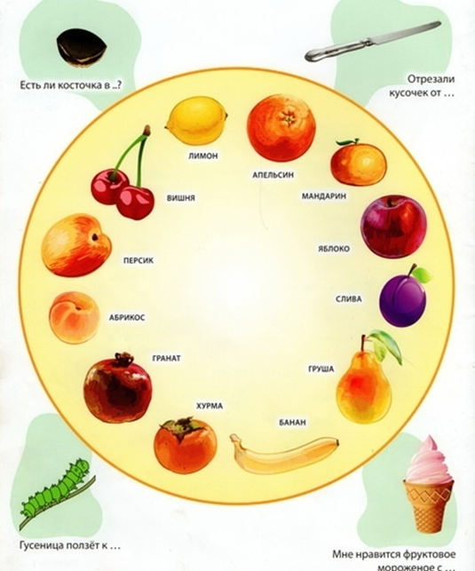
«КТО ГДЕ ЖИВЕТ?»
Понаблюдайте на прогулке с ребенком за жизнью птиц ( голубей, ворон, бакланов, воробьев…); в отпуске за жизнью домашних животных и птиц.
Узнайте, умеет ли ребенок правильно называть «жилища» птиц, домашних и диких зверей.
У ребенка должны появиться в словаре слова – скворечник, норка, гнездо, дупло, логово, хатка (у бобров), берлога … конюшня, свинарник, овчарня (хлев), курятник, конура (будка) и т.д.
ЧАСТО ДЕТИ ЖИЛИЩА ДОМАШНИХ ЖИВОТНЫХ НАЗЫВАЮТ «ОБОБЩЕННЫМ» СЛОВОМ СТАЙКА…
«ПРИГОТОВИМ ВАРЕНЬЕ»
-ЯБЛОЧНОЕ
-СЛИВОВОЕ, А НЕ СЛИВОЧНОЕ И УДАРЕНИЕ ПРАВИЛЬНО СЛИВОВОЕ)
- ГРУШЕВОЕ И Т.П.

Slide 7

«ДОСКАЖИ СЛОВЕЧКО»
ВЫ НАЧИНАЕТЕ ФРАЗУ, А РЕБЕНОК ЗАКАНЧИВАЕТ ЕЕ:
ВОРОНА КАРКАЕТ, А ВОРОБЕЙ (ЧИРИКАЕТ)
СОВА ЛЕТАЕТ, А ЗАЯЦ…(БЕГАЕТ, СКАЧЕТ…)
У КОРОВЫ ТЕЛЕНОК, А У ЛОШАДИ…(ЖЕРЕБЕНОК)
ВЕРЕВКА ТОЛСТАЯ, А ШНУРОК…(ТОНКИЙ)
ЧАЙ ГОРЯЧИЙ, А МОРОЖЕННОЕ
….(ХОЛОДНОЕ)
У ПТИЦ ТУЛОВИЩЕ ПОКРЫТО ПЕРЬЯМИ, А У РЫБ (ЧЕШУЕЙ)
- БАБОЧКА ЛЕТАЕТ, А ГУСЕНИЦА… ПОЛЗАЕТ И Т.П.
«ВОЛШЕБЕЫЕ ОЧКИ»
Представь, что у нас есть волшебные очки. Когда их надеваешь, то все становиться синим (красным, зеленым, желтым и т.п.)
Посмотри вокруг в волшебные очки, какого цвета все стало и скажи:
Синие сапоги, синий, дом, синее солнце, синий нос…

Slide 8
ЖЕЛАЮ УСПЕХОВ!

